Slide 1
KONTROLA DÚ - TEXT
1. CHLOR (FLUOR) je jedovatá plynná látka.
  1. Brom je kapalná jedovatá látka.
2. Při úniku chloru se ukryjeme v nejvyšším patře domu a utěsníme okna.
3. Na dezinfekci pitné vody se používá CHLOR.
4. JÓD při zahřívání ochotně sublimuje.
5. Pro správnou funkci štítné žlázy je důležitý JÓD. Zdrojem jsou mořští plži.
6. CHLOR ničí baktérie a choroboplodné zárodky.
7. Oxidací spálených mořských řas získáme JÓD.

Slide 2
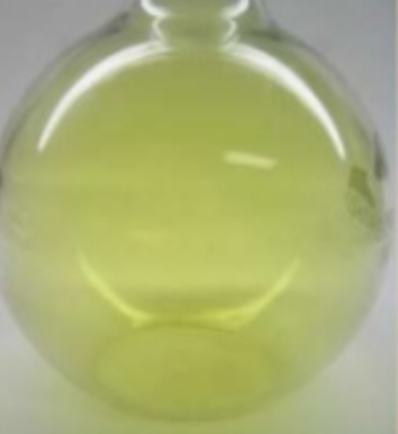
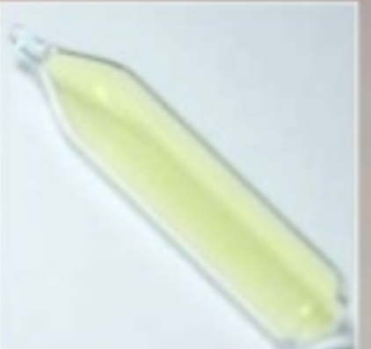
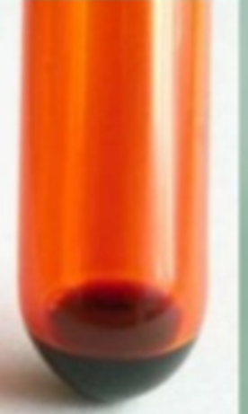
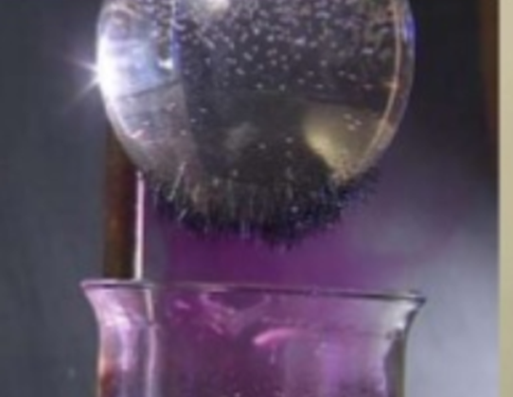
OPAKOVÁNÍ - HALOGENY
CHLOR
FLUOR
BROM
JÓD

Slide 3
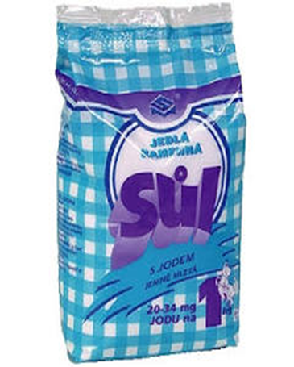
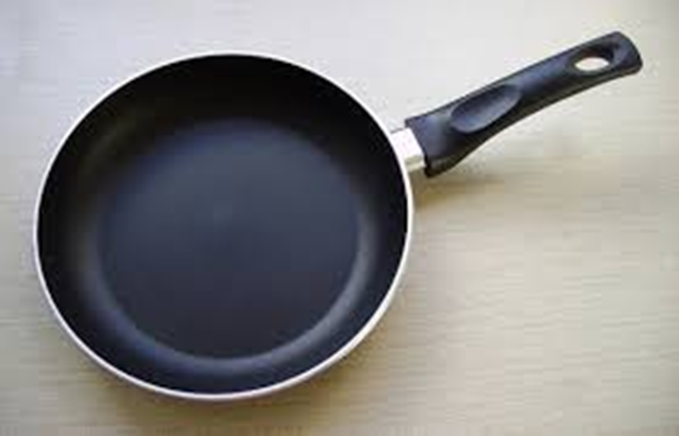
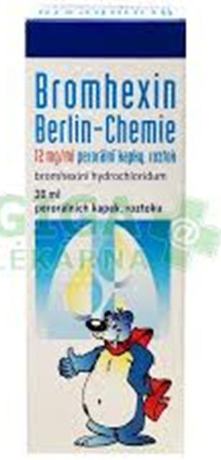
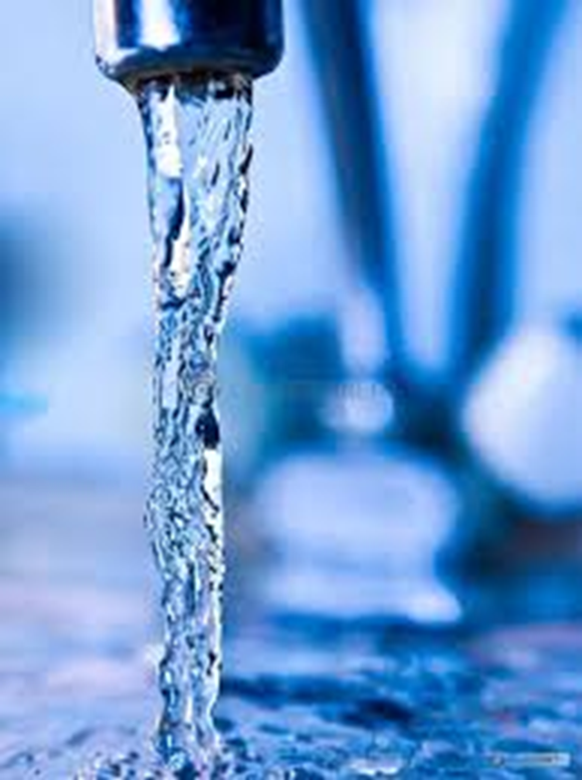
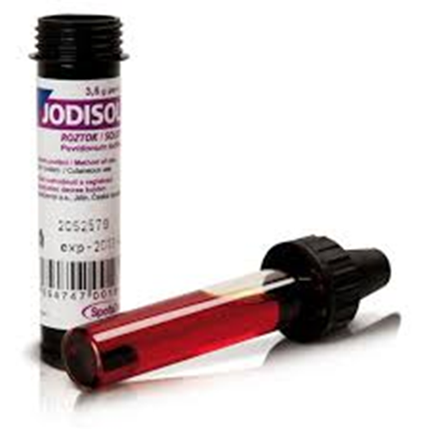
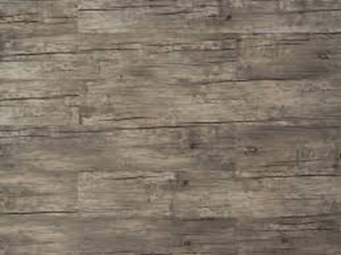
OPAKOVÁNÍ – HALOGENY - POUŽITÍ
FLUOR
CHLOR
BROM
JOD
CHLOR
JOD

Slide 4
Čertovské prvky
SÍRA A FOSFOR

Slide 5
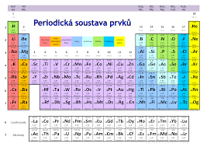
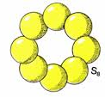
SÍRA
ZNAČKA: S
LATINSKÝ NÁZEV: SULFUR
PROTONOVÉ ČÍSLO: 16
SKUPINA: VI. A
PERIODA: 3
NEKOV
VYTVÁŘÍ SLOUČENINY
VOLNÁ: OSMIATOMOVÁ MOLEKULA S₈

Slide 6
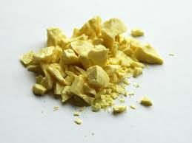
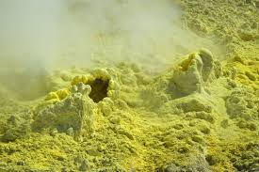
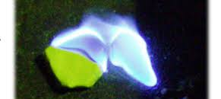
SÍRA - VLASTNOSTI
ŽLUTÁ PEVNÁ LÁTKA
HOŘLAVÁ, VZNIKÁ OXID SIŘIČITÝ
VZNIKÁ V SOPEČNÝCH OBLASTECH

Slide 7
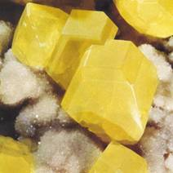
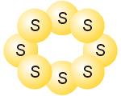
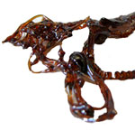
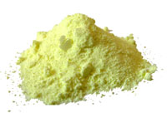
FORMY SÍRY
Krystalická síra - atomy síry jsou spojeny do kruhu po osmi atomech.
Plastická síra - tvoří ji dlouhé řetězce atomů síry.
Amorfní síra (sirný květ) - sublimovaná síra

Slide 8
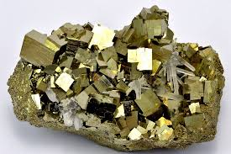
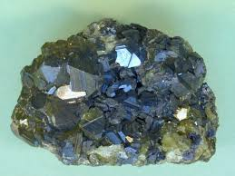
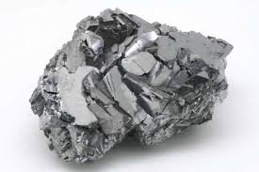
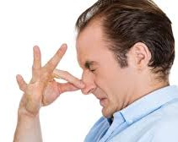
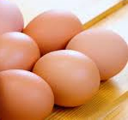
V PŘÍRODĚ SLOUČENINY - NEROSTY
PYRIT
SFALERIT
GALENIT
SULFAN- SIROVODÍK

Slide 9
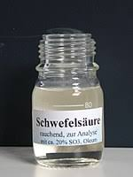
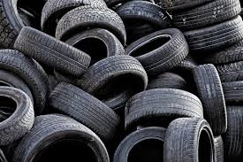
VYUŽITÍ SÍRY
VÝROBA KYSELINY SÍROVÉ H₂SO₄
VÝROBA PNEUMATIK

Slide 10
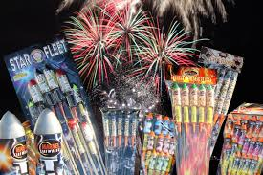
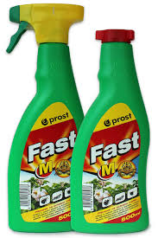
VYUŽITÍ SÍRY
VÝROBA PYROTECHNIKA
VÝROBA INSEKTICIDŮ – POSTŘIK PROTI HMYZU

Slide 11
VIDEA
https://www.youtube.com/watch?v=Ol1SJiVJ02c
HOŘENÍ SÍRY
https://www.youtube.com/watch?v=MjTnAt07m1U
FORMY SÍRY
https://www.youtube.com/watch?v=wlwsEzE5sZc
SHRNUTÍ, VŠE O SÍŘE

Slide 12
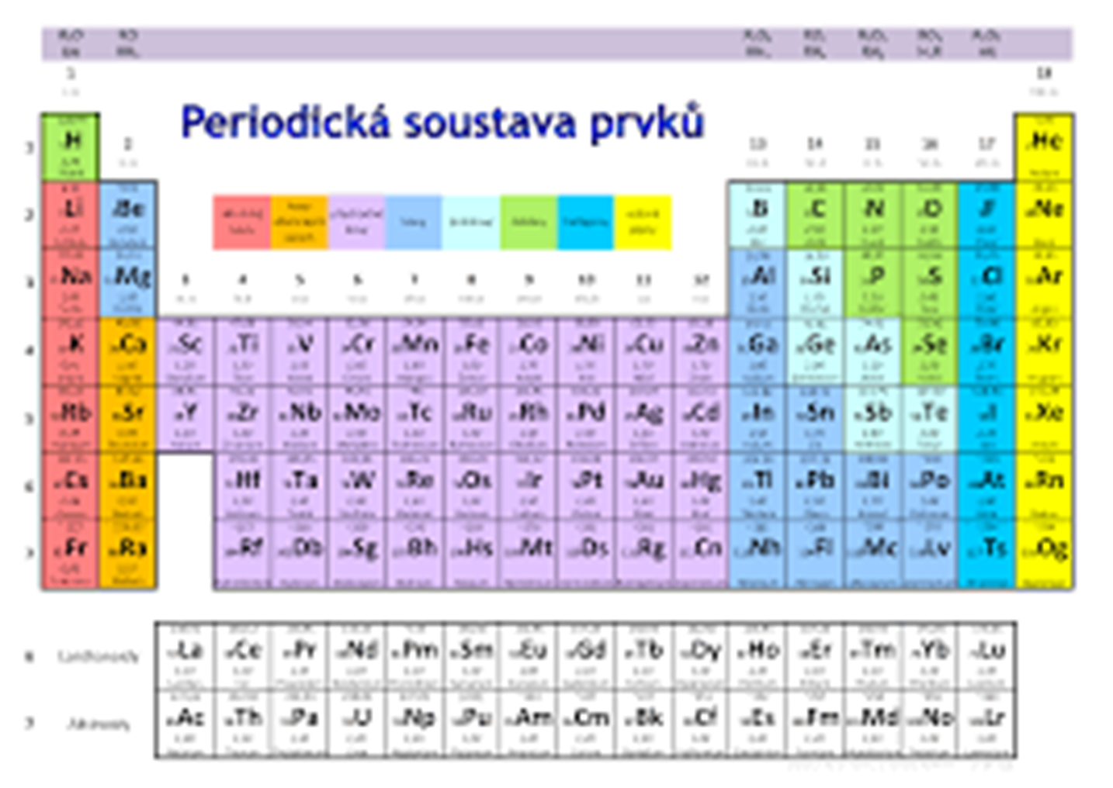
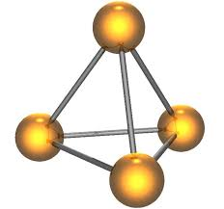
FOSFOR
ZNAČKA: P
LATINSKÝ NÁZEV: PHOSPHORUS
PROTONOVÉ ČÍSLO: 15
SKUPINA: V.A
PRERIODA. 3
NEKOV
MOLEKULA – 4 ATOMY

Slide 13
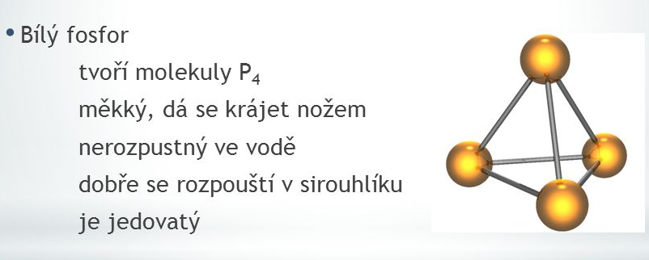
MODIFIKACE FOSFORU

Slide 14
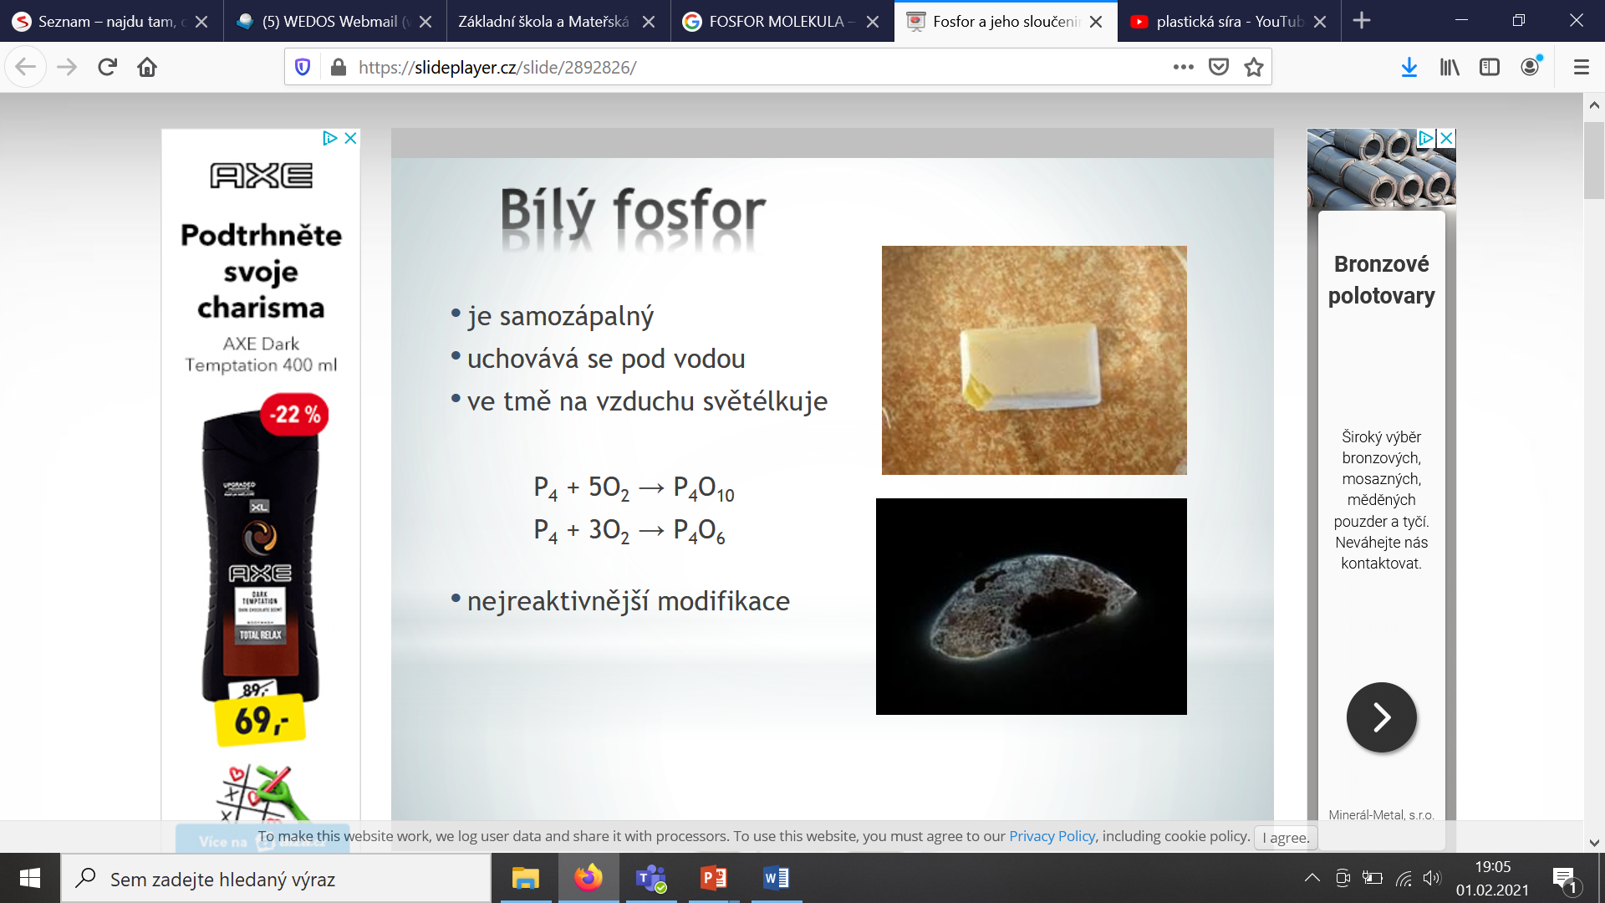

Slide 15
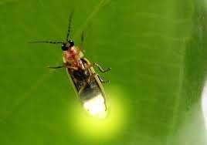
BÍLÝ FOSFOR - FOSFORESCENCE
PHOSPHORUS= SVĚTLONOŠ (ŘECKÝ NÁZEV)- PÁRY
SVĚTLONOŠ = LUCIFERIN (LATINSKÝ NÁZEV)
OBSAHUJE HMYZ……SVĚTLUŠKY

Slide 16
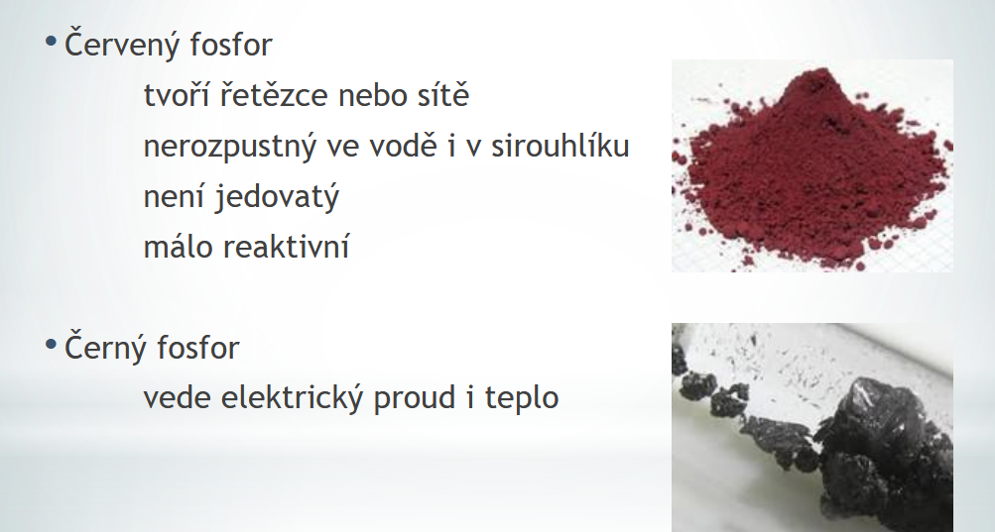
ČERVENÝ A ČERNÝ FOSFOR

Slide 17
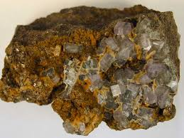
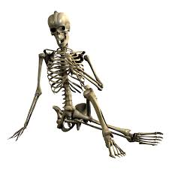
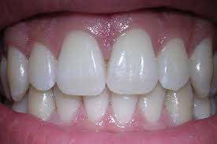
FOSFOR V PŘÍRODĚ
JEN VE SLOUČENINÁCH
APATIT
ZUBY, KOSTI
DŘÍVE
„KOSTÍK“

Slide 18
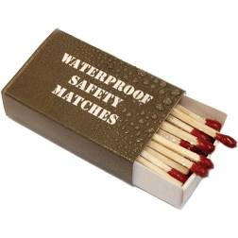
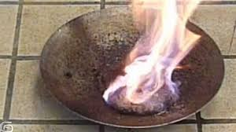
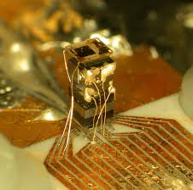
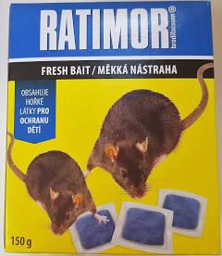
POUŽITÍ FOSFORU
ČERVENÝ
BÍLÝ
BÍLÝ
ČERNÝ
ZÁPALKY
SAMOZÁPALNÁ SMĚS
POLOVODIČE
JED PRO HLODAVCE

Slide 19
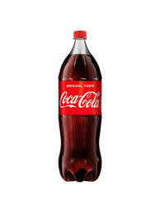
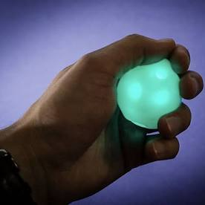
POUŽITÍ FOSFORU
VÝROBA KYSELINY TRIHYDROGEN FOSFOREČNÉ H₃PO₄
SVÍTÍCÍ BARVY VE TMĚ, MODELÍNY, HRAČKY. TAPETY

Slide 20
Čertovské prvky
SÍRA S
  NEKOV, ŽLUTÁ, HOŘLAVÁ LÁTKA
  TĚŽÍ SE
  V PŘÍRODĚ SLOUČENINY - NEROSTY – PYRIT, GALENIT
  FORMY: KRYSTALICKÁ, PLATICKÁ, AMORFNÍ
  MOLEKULA – 8 ATOMŮ S₈
  POUŽITÍ: KYSELINA SÍROVÁ, PNEUMATIKY, PYROTECHNIKA
  FOSFOR P
    NEKOV, PEVNÁ LÁTKA
    V PŘÍRODĚ VE SLOUČENINÁCH – NEROST APATIT – VÝROBA FOSFORU
    BÍLÝ: SAMOZÁPALNÝ, JEDOVATÝ, MOLEKULA P_{4,}, PÁRY SVĚTÉLKUJÍ
    ČERVENÝ: STÁLÝ, NEJEDOVATÝ,NEROZPOUŠTÍ SE
    ČERNÝ: STÁLÝ, VEDE ELEKTRICKÝ PROUD A TEPLO
    POUŽITÍ: HUBENÍ HLODAVCŮ, ZÁPALKY, POLOVODIČE

Slide 21
DÚ Z ONLINE HODINY
str. 56 – 57
1. Proč potřebují rostliny fosfor?
2. V jaké formě může člověk rostlinám fosfor dodat?
3. Obsahují potraviny fosfor? Uveď příklady?
4. Proč je fosfor důležitý pro život?
5. Zhlédni video od 4:00 min a vypiš tři nové informace z videa:
https://www.youtube.com/watch?v=_COXMjo4cRo

Slide 22
videa
https://www.youtube.com/watch?v=AVzI90oZUlc
Bílý fosfor
https://www.youtube.com/watch?v=_COXMjo4cRo
Bílý a červený , černý fosfor

